Slide 1






学术成果分享平台
平台方案设计与数据治理框架
检索论文 / 专利 / 项目 / 奖项
以学术成果检索为入口，以学者门户和成果认领为核心，
论文元数据
以持续的数据治理保证准确性。
通过统计与相关推荐支持研究资料发现。
学者与机构
学术检索
学者门户
成果认领
数据治理
统一检索入口
维护学术画像
审核确认归属
保障数据质量
覆盖论文、专利、科研项目、获奖信息 · 面向普通用户、科研人员与平台管理员
学术成果分享平台 / 系统分析与设计
01

Slide 2



02 / 16
项目背景与核心问题
建设可检索、可认领、可治理、可分析的学术成果平台
数据来源分散
学者身份歧义
论文、专利、项目、获奖来源不同
同名人员、机构变更
字段结构与时间口径不一致
自动关联错误造成成果归属不确定
管理与分析约束
重复与字段冲突
个人成果需要认领、纠错
跨来源重复收录、字段不一致
统计需说明来源、范围与指标含义
影响检索质量及统计可靠性
核心目标
连接检索、认领、数据治理与统计分析全业务链条。
学术成果分享平台 / 系统分析与设计
02

Slide 3


03 / 16
同类平台调研与启示
典型平台的优势、局限与可借鉴设计
OpenAlex
Google Scholar
中国知网
开放学术知识图谱
学术检索与个人画像
中文学术资源平台
优势
开放数据与 API
优势
检索覆盖广
优势
中文资源丰富
结构化学术元数据
引用网络和学者画像成熟
期刊资源和分类较细
局限
中文覆盖与本地化不足
局限
数据透明度有限
局限
开放访问有限
个人认领功能有限
公开纠错机制有限
跨源融合与认领约束
借鉴
开放接口、标准化数据
借鉴
学者门户、引文发现
借鉴
本土资源与学科分类
调研结论
检索要强 · 数据治理要透明 · 成果认领需形成完整审核闭环
学术成果分享平台 / 系统分析与设计
03

Slide 4




06 / 16
学术成果数据来源调研
多源公开数据：明确范围、字段、可用方式与合规边界
论文
专利
科研项目
获奖信息
来源渠道
来源渠道
来源渠道
来源渠道
Crossref / OpenAlex / DBLP
国家或地区专利公开信息
科研资助机构官方公开清单
学会、政府部门公开公告
主要字段
主要字段
主要字段
主要字段
DOI、标题、作者、期刊、
申请号、公开号、名称、
批准号、项目名称、
奖项、年度、获奖项目
发表时间
发明人
负责人、年度
及获奖人员
优先采用开放 API 或授权数据
区分申请、公开与授权编号
一期可先覆盖国家级项目
以可核验的官方公示为准
采集边界：仅采用公开且允许使用的数据；遵守版权、访问限制与数据合规要求。
学术成果分享平台 / 系统分析与设计
06

Slide 5




04 / 16
总体架构与改进设计
展现层 → 业务服务层 → 数据存储层，采集管道与检索统计解耦
展现层
公开前端
学者门户
管理后台
业务层
检索服务
成果服务
认领服务
统计服务
主业务数据库
搜索索引同步
存储层
统一成果、人员、机构、来源、认领与审计数据
统计快照生成
采集层
外部公开数据
采集 Worker
清洗 / 去重 / 消歧
学术成果分享平台 / 系统分析与设计
04

Slide 6

05 / 16
需求分析与功能边界
按照访问权限与业务职责划分三类用户
访客 / 普通用户
科研人员
平台管理员
成果与学者检索
申请学者门户管理权
审核机构与人员身份
成果详情与来源外链
逐项申请成果认领
审核门户与成果认领
公开统计与相关推荐
提交补录 / 纠错
管理采集与数据治理
申请机构注册 / 科研人员身份
维护个人标签与说明
维护检索索引及质量审计
查看申请与审核状态
权限原则
公开信息开放展示；认领受审核控制；治理操作全程留痕。
学术成果分享平台 / 系统分析与设计
05

Slide 7
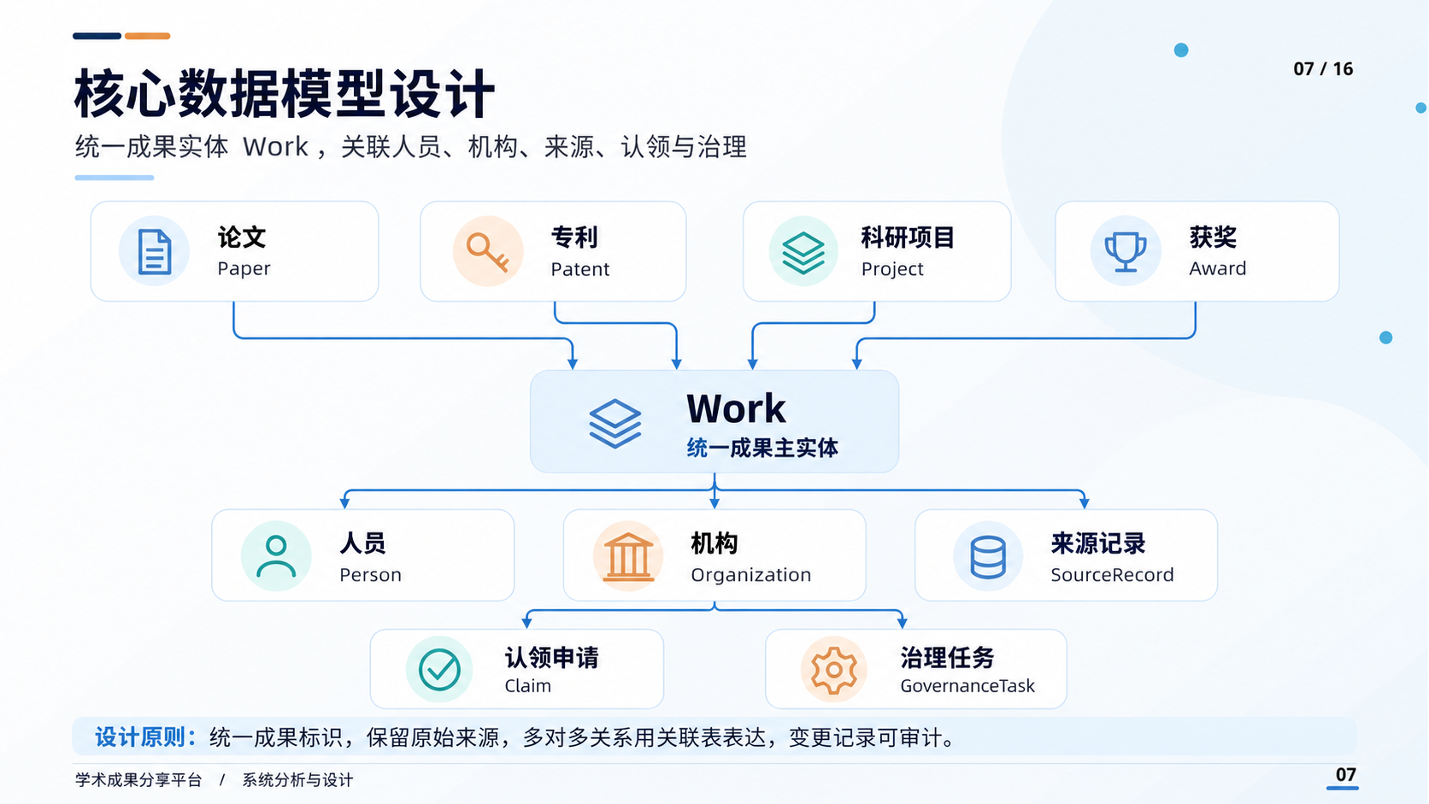

Slide 8





08 / 16
多源数据采集与更新
从数据获取到可检索成果的完整 ETL 与同步流程
01
02
03
04
05
数据采集
数据清洗
数据存储
数据同步
定期更新
按来源接口或公开清单
统一格式、检查错误
保存规范成果与
更新检索索引
进度记录、失败重试
获取结构化信息
标记缺失与重复
原始来源记录
与统计快照
支持任务停止
异常处理与可恢复性
采集失败自动重试并记录错误日志 · 支持任务暂停 / 停止 · 持续失败的记录进入人工复核
学术成果分享平台 / 系统分析与设计
08

Slide 9
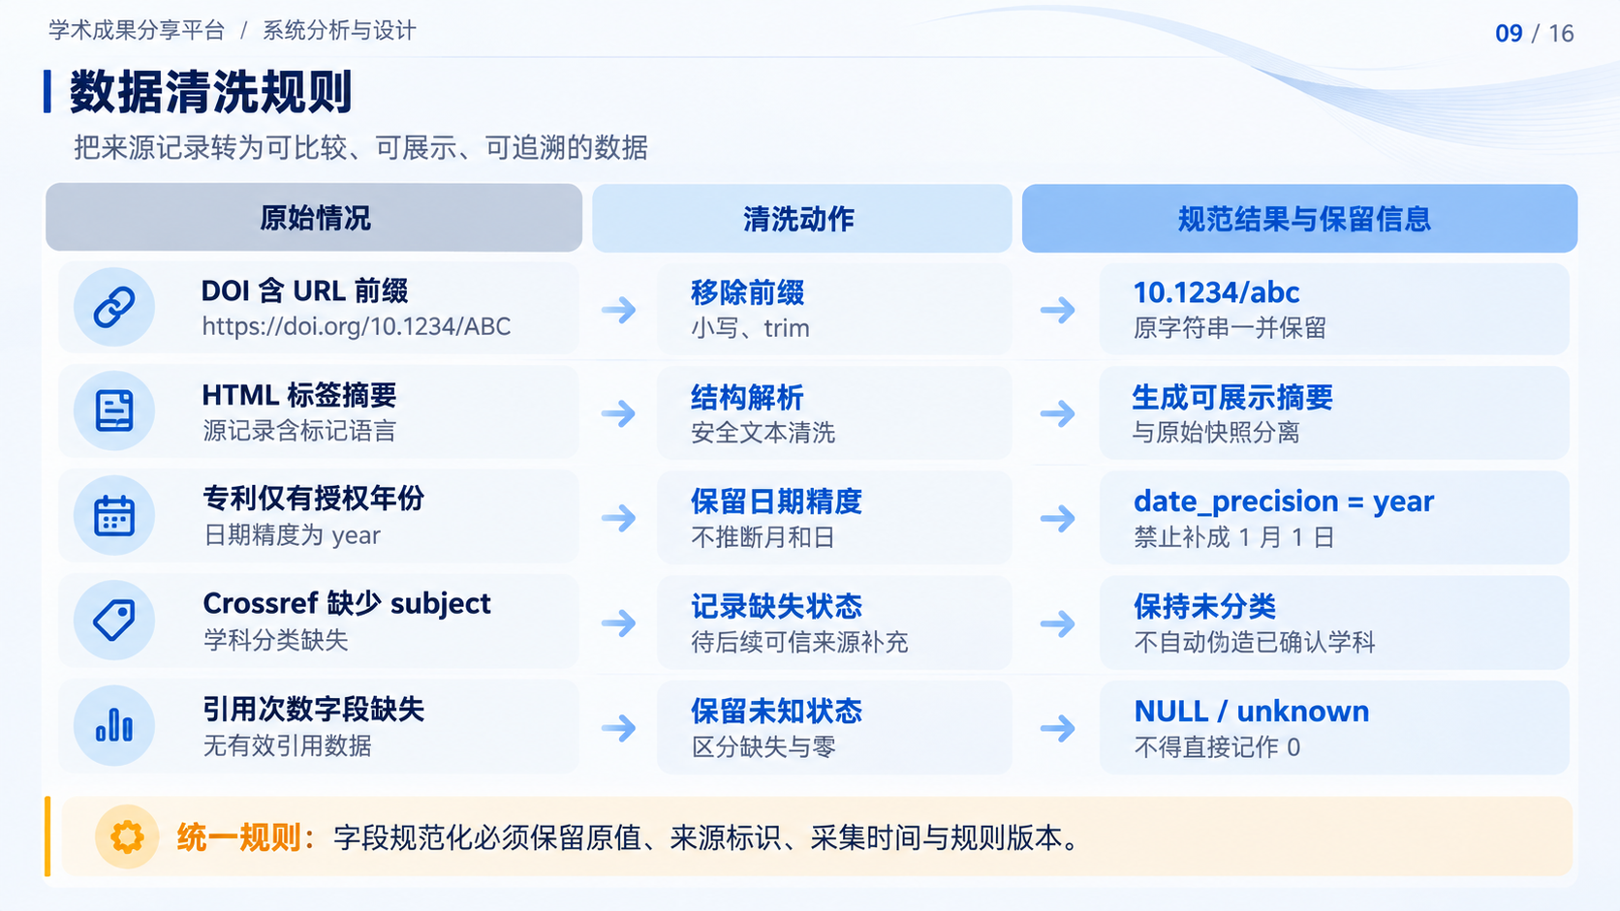

Slide 10
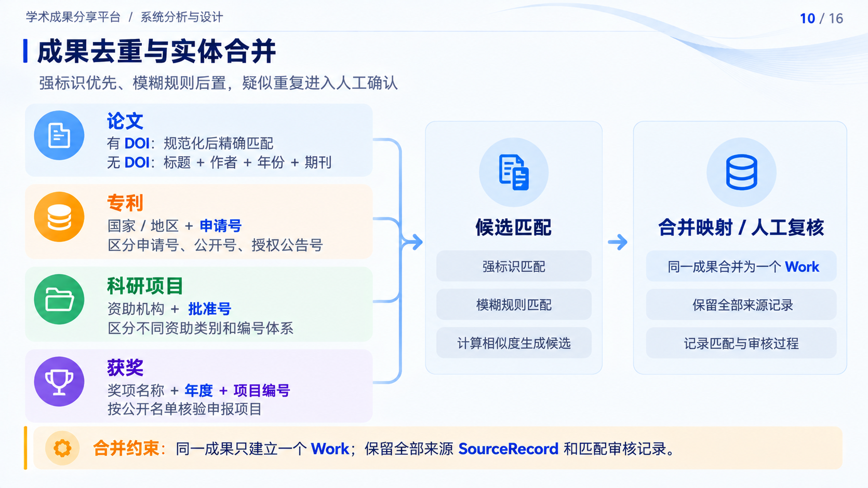

Slide 11
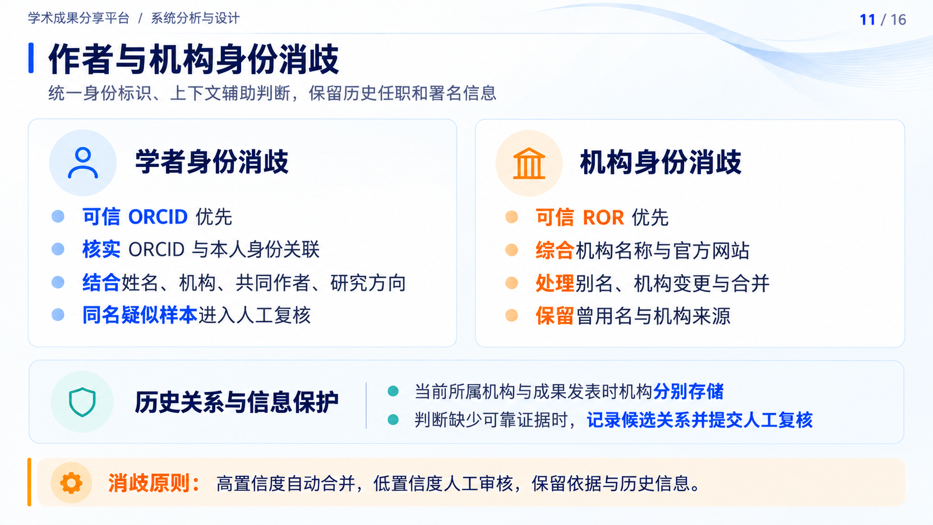

Slide 12
学术成果分享平台 / 系统分析与设计
12
/16
多来源字段冲突处理
保留候选字段值与来源证据，按审核规则确定公共展示值
来源 A · Crossref
来源 B · 补充来源
A
B
论文标题：版本 A
论文标题：版本 B
日期字段：2025
日期字段：2026
同一 Work
关联多个 SourceRecord
字段级保留
冲突判定
人工审核
01
02
03
原值 / 规范值 / 修订值
来源 / 采集时间 / 规则版本
依据 / 操作者 / 审计记录
处理原则：
保留全部候选值与来源，公共展示值由规则或人工审核确定。

Slide 13
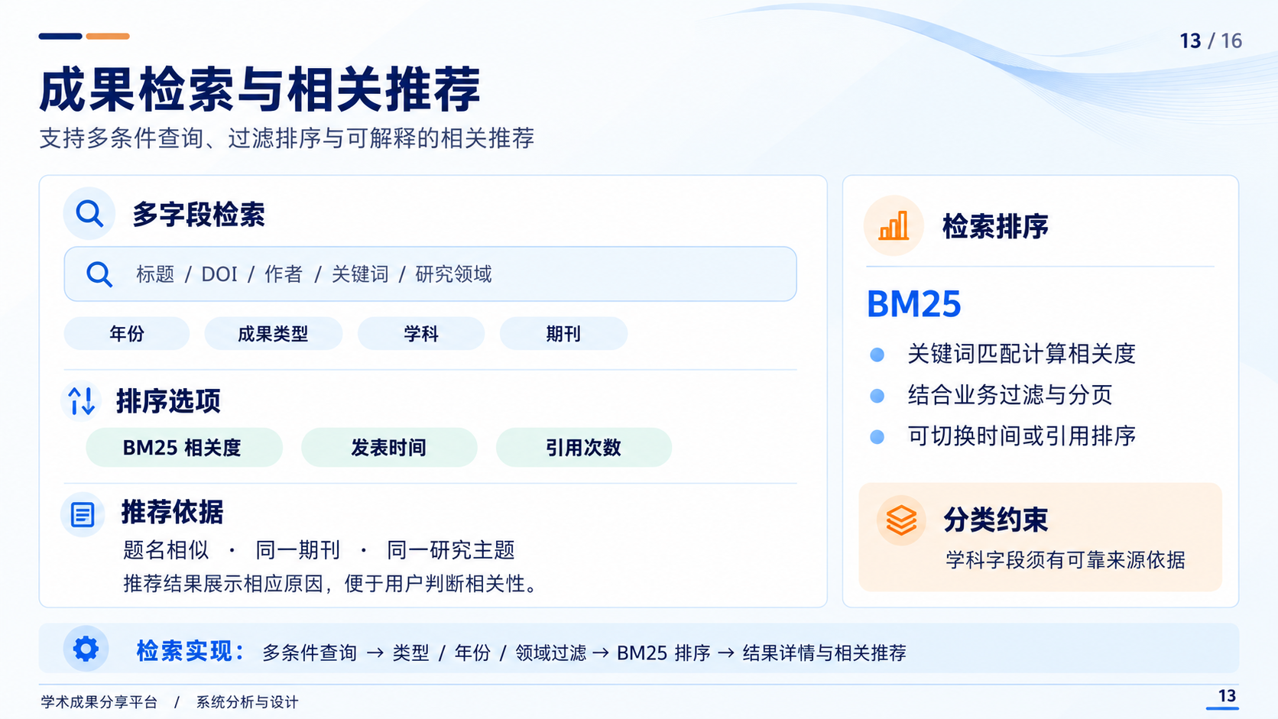

Slide 14
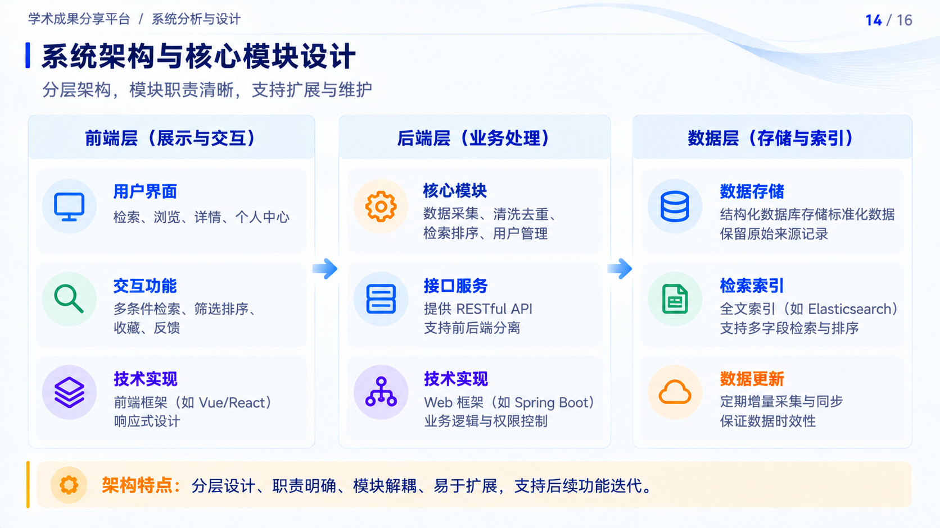

Slide 15

15 / 16
科研主题趋势统计分析
按去重成果数比较近年主题变化，解释覆盖率与收录范围
arXiv 相关领域年度投稿量（篇）
统计口径
人工智能 cs.AI
机器学习 cs.LG
自然语言 cs.CL
主题趋势
年度去重成果数
主题占比
主题成果数 / 有效成果数
覆盖率说明
展示分母及文本覆盖率
结果解释
区分成果增长与收录增长
统计原则
同一篇成果命中同一主题只计一次；统计区间与语料范围必须明确。
学术成果分享平台 / 系统分析与设计
15

Slide 16


感谢聆听
学术成果分享平台 · 项目方案汇报
统一检索
可信认领
持续治理
让学术成果更易发现、准确归属、有效分析
学术成果分享平台 / 系统分析与设计
16

